Slide 1
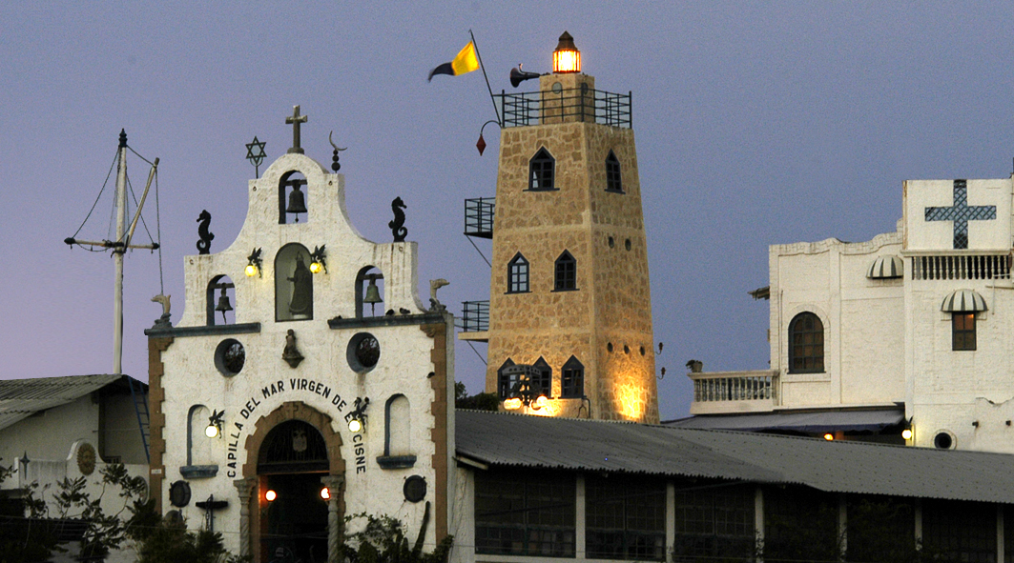
“PROYECTO DE INVERSIÓN PARA LA ELABORACIÓN DE UN PLAN DE MARKETING EN LA HOSTERÍA FARALLÓN DILLON EN BALLENITA”
Autores:
Yessenia Roxana Toro Yagual
Christian Javier Játiva Arias

Slide 2
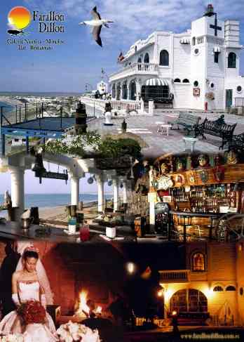
Análisis Microambiente
En el Invierno de 1994, se inicia las operaciones de la Hostería Farallón Dillon, empresa familiar conformada por el Cap. Alberto Dillon, Sra. Yolanda de Dillon y su hijo Douglas Dillon.
El negocio inició en un pequeño bar junto a la playa para luego pasar a la parte superior del cerro.
Se han involucrado otros elementos como la naturaleza, la vista, la observación de aves y ballenas, los cuales le dan un valor agregado al Concepto Farallón Dillon.
SIGNIFICADO
FARALLÓN.- Roca alta que emerge del mar
DILLON.- Apellido de la familia, de origen irlandés

Slide 3
Análisis Microambiente
Estructura Organizacional
Notes:
S

Slide 4
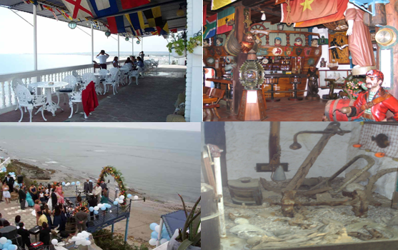
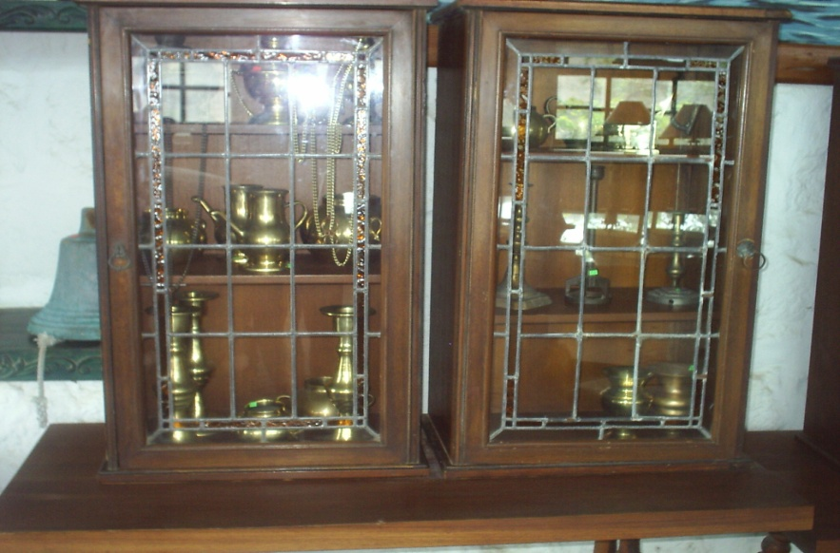
Servicios
Servicios que brindan
Bar & Restaurante
Terraza – mirador
Exposiciones sobre el Galeón La Capitana
Exposiciones sobre los atractivos turísticos Salinas – Puerto Cayo (Ruta del Sol)
Venta de antigüedades y diseños marinos.
Cancha de Tenis.
Parqueo privado.
Habitaciones.
Consumidores actuales
40 % Grupos Nacionales
60% Grupos Extranjeros

Slide 5
Segmentación del Farallón Dillon

Slide 6
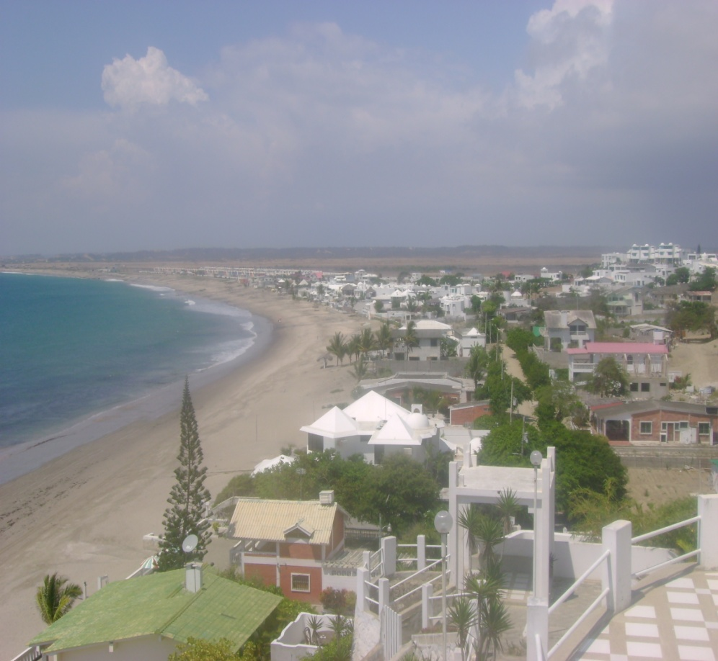
Investigación de Mercado
Definición del Problema
A través de un sondeo realizado a las personas residentes en Guayaquil, el 80 % nunca se habían hospedado en la hostería, el 20 % criticaron el servicio, por lo que se determinó que:
Uno de los principales problemas es no poseer una comunicación integrada de Marketing .
Se encuentra en una zona alejada de Ballenita
No muestra ningún atractivo en época fuera de temporada playera.

Slide 7
PLAN DE MUESTREO
Muestreo Aleatorio Simple
Población objetivo: Personas residentes de la ciudad de Guayaquil mayores de 30 años con estudios de nivel superior y con ingresos moderados.
Tamaño de la muestra (n): 158.833 personas, de los cuales 86.842 corresponden a hombres y 71.991 corresponden a mujeres
Tamaño de la muestra:
Donde:
n = Tamaño de la muestra
p = Probabilidad que el evento ocurra en un 50%
q =Probabilidad que el evento no ocurra en un 50%
e= Error permitido 5 %
n=(4*p*q)/e^2
n= 400 Encuestas

Slide 8
Resultados principales e interpretación
Viaja a la península de Santa Elena
El 81.5% de las personas consultadas respondió que SI viajan a la península de Santa Elena cuyo rango de edad corresponden al intervalo de 30 a 50 años, y poseen ingresos superiores mensuales a 800 dólares.

Slide 9
Resultados principales e interpretación
Nivel de Ingresos
El 34 % corresponde a aquellas personas que tienen ingresos mensules dentro del rango de $801-$1000 seguido del 29% que poseen ingresos superiores a los $1000.

Slide 10
Resultados principales e interpretación
Motivo de viaje
El 28% de las personas que viajan a la Península de Santa Elena lo hacen por placer (influye el hedonismo).
El 28% lo hace cuando sale de vacaciones y el 19% por salir de la rutina.

Slide 11
Resultados principales e interpretación
Tipo de alojamiento
Un 6% eligen para su alojamiento una Hostería.
Un 49% utilizan hoteles.
El 39% lo hacen en casa de familiares o amigos lo que representa una desventaja para el proyecto.

Slide 12
Resultados principales e interpretación
Permanencia en
La Península de Santa Elena
El 59% de las personas permanecen en la península de 0 a 2 días
EL 32 % corresponden a un promedio de 3 a 4 días

Slide 13
Resultados principales e interpretación
Consideraciones para alojamiento
El 54% de las personas que viajan a la Península al momento de elegir su alojamiento lo que más los motiva es que este lugar se encuentre CERCA DE LA PLAYA, lo que representa una ventaja.

Slide 14
Resultados principales e interpretación
Conoce la Hostería Farallón Dillon
El 38.5% de las personas que viajan a la Península manifestaron conocer por algún medio la hostería Farallón Dillon.
El 18% ha visitado el lugar ya sea para hospedarse o usar el restaurante.
Lo que más les gustó del sitio es la tranquilidad que brinda por lo que el 86% se sintieron conforme con el servicio.

Slide 15
Resultados principales e interpretación
¿Cuánto estaría dispuesto a cancelar?
El rango de precios que los visitantes estarían dispuesto a cancelar esta entre $30 a $40 por los servicios y atractivos que ofrece la hostería.

Slide 16
Resultados principales e interpretación
¿Se hospedaría en la Hostería Farallón Dillon?
El 85% de las personas consultadas contestó afirmativamente que si les gustaría adquirir algún servicio que ofrece la Hostería.

Slide 17
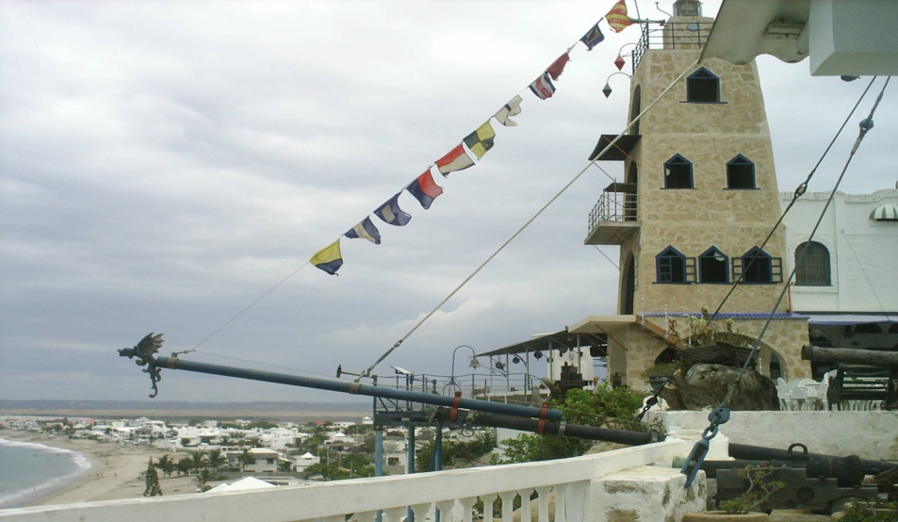
Conclusión de la Investigación de Mercado
El proyecto se enfocara a aquellas personas residentes en la ciudad de Guayaquil que posean entre 30-50 años de edad con un nivel de ingreso mayores a los $800 (Ochocientos dólares) que realicen viajes a la Península de Santa Elena y aquellas personas que viajando a este lugar no conocen ni han escuchado sobre la existencia de la Hostería, explotando los principales atributos que atraen a los turistas de esta categoría los cuales que son la playa y tranquilidad que ofrece el sector.

Slide 18
Objetivo.
Mejorar el rendimiento financiero
a través de una comunicación integrada de Marketing
Estrategia de diferenciación
La estrategia que se usará es la diferenciación del Valor Agregado a los servicios que ofrece: Playa exclusiva, restaurante,y mirador.
Posicionamiento:
Ubicación estratégica que brinda tranquilidad a los turistas.

Slide 19
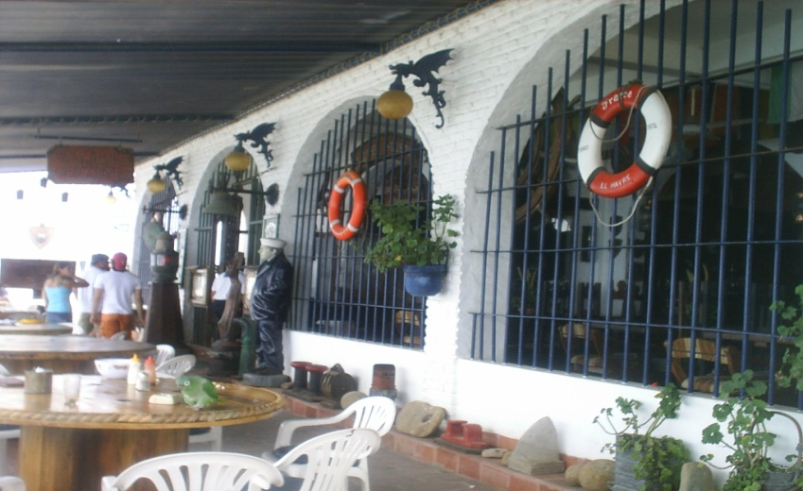
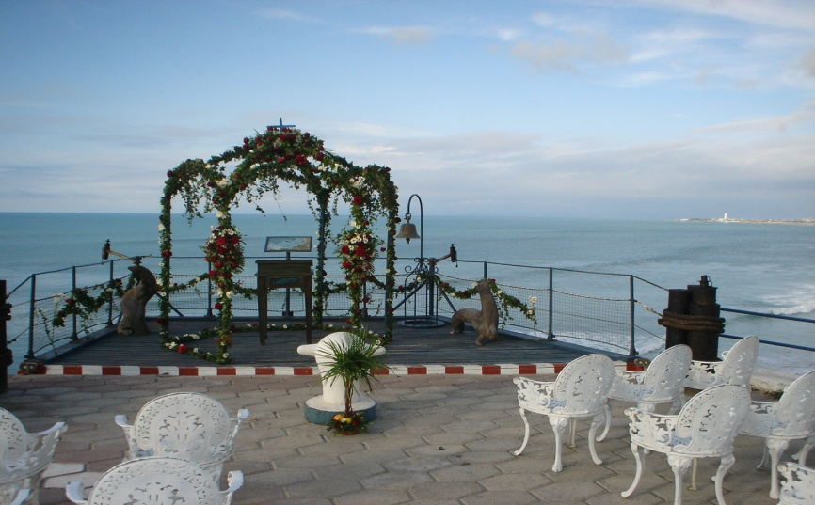
Plan Estratégico de
Mercadeo
Misión
“Brindar servicios de alojamiento, restaurante y entretenimiento para satisfacer las necesidades de los turistas nacionales y extranjeros, del sector hotelero de la península de Santa Elena.”
Visión
“ Ser una hostería líder en la Península de Santa Elena”.

Slide 20
Análisis de Porter
SUSTITUTOS
Hostería del Mar
Hostería Chipipe
Hostería Kamala
Hostería Cuba Luna
Hotel Barceló Colon Miramar
Hotel Da Vinci
Hostal El Cisne
Hostal Sol y Mar
Casas alquiladas
Casas Propias
PROVEEDORES
Importadora El Rosado
Supermaxi
Aguaren
Entre otros
CONSUMIDORES
Locales
Nacionales
Extranjeros
Hostería
Farallón Dillon
COMPETENCIA
No existen

Slide 21
Presentaciones Matriciales
MATRIZ ANSOFF
La hostería estaría ubicado en el primer cuadrante “Penetración de Mercados”.

Slide 22
Presentaciones Matriciales
Matriz de Implicación FCB
A través de la Investigación de Mercado se determinó que del 81.5 %, el 28% de las personas viajan a la Península de Santa Elena lo hacen por placer. Los visitantes incurrirían en el Cuadrante del Hedonismo.

Slide 23
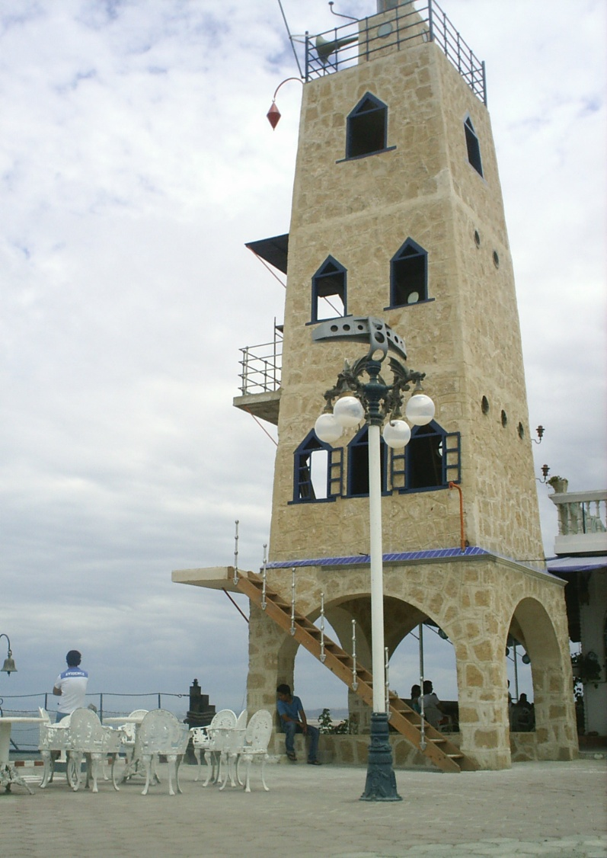
Análisis FODA
FORTALEZAS
Ofrece un ambiente de mucha tranquilidad que es lo que muchos usuarios consultados buscan.
Poseer playa exclusiva, donde los usuarios podrán realizar desde Surf hasta Snorking.
Los usuarios consultados expresaron que fueron muy bien atendidos por tal motivo el Buen Servicio se convierte en una fortaleza más.
Excelente manejo de tecnología a través del uso de la página Web: www.farallondillon.com
La Hostería ofrece un ambiente familiar.
Ofrece un servicio de parqueo gratis para sus visitantes con capacidad de 30 vehículos.

Slide 24
Análisis FODA
OPORTUNIDADES
Se encuentra en uno de los Balnearios más visitados a nivel Nacional.
Posee puntos de interés no plenamente explotados.
Su principal dueño posee acreditación cómo guía turístico cantonal otorgado por el director de Turismo

Slide 25

Análisis FODA
DEBILIDADES
Mala administración económica (tributos, control de gastos )
Posee precios elevados con relación a la competencia.
Inexistente publicidad externa.
Falta de promociones

Slide 26
Análisis FODA
AMENAZAS
Fuerte publicidad en el enfoque eco turístico orientado a visitar otros balnearios de la Península de Santa Elena.
Catástrofes naturales
Sobrecarga turística (taponamiento de Ballenita).
Competencia desleal en la temporada alta en Ballenita.

Slide 27
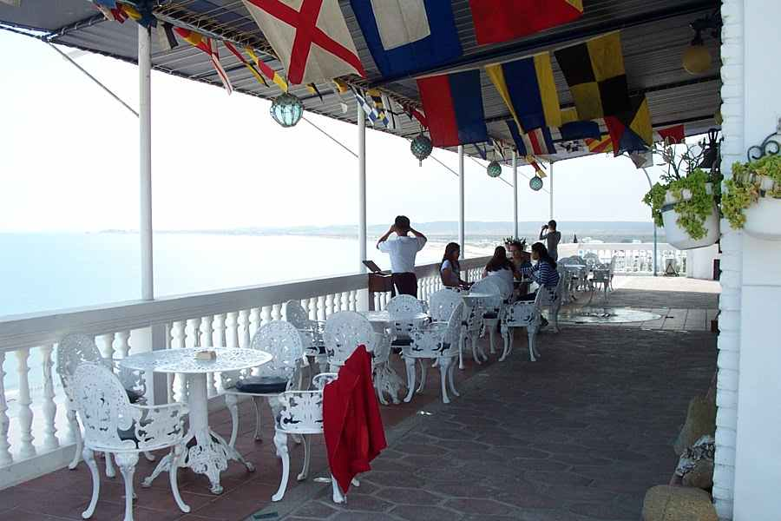
PLAN OPERATIVO (Marketing Mix)
Producto
Servicios de Alojamiento
Servicio de Restaurante
Servicio de Eventos sociales

Slide 28
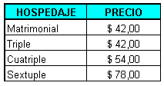
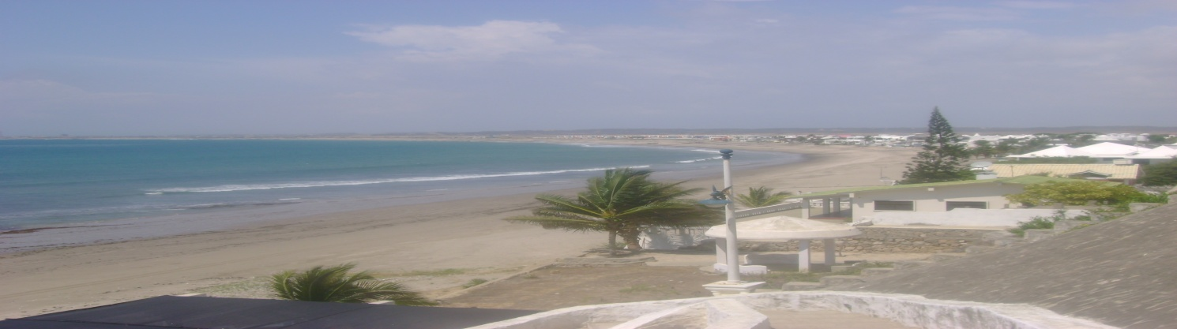
PLAN OPERATIVO (Marketing Mix)
Precio
Se usara precios altos, calidad alta para productos exclusivos.

Slide 29
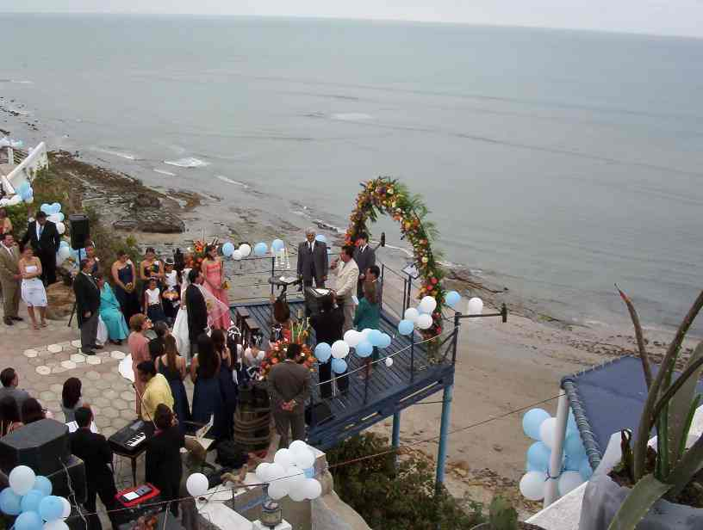
PLAN OPERATIVO (Marketing Mix)
Plaza
Se encuentra ubicada a 5 km. Del Cantón Santa Elena
Actualmente cuenta con 10 habitaciones.
Amplio y confortante restaurante con vista al mar donde el usuario podrá degustar platos afrodisíacos y bebidas.
Se esta construyendo un faro que ofrecerá al usuario la observación de aves, y ballenas.
Para eventos sociales, la hosteria cuenta con una pista de recepcion para ceremonias.

Slide 30
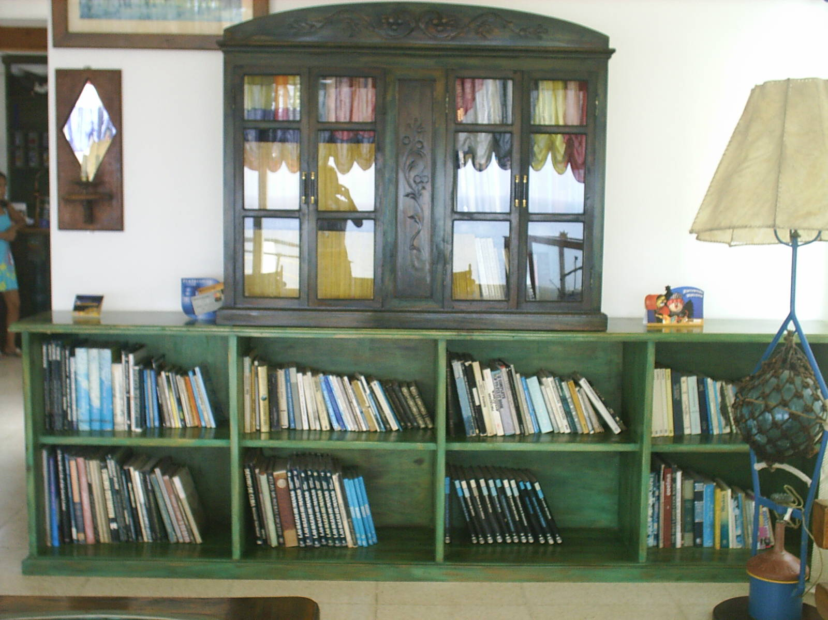
PLAN OPERATIVO (Marketing Mix)
Publicidad
Radios
Revistas
Prensa Escrita
Afiches
Pagina Web

Slide 31
Plan OPERATIVO
(Marketing Mix)
Medios de Publicidad de Enero a Diciembre

Slide 32
ESTUDIO FINANCIERO
Inversión Inicial (en USD)

Slide 33
ESTUDIO FINANCIERO
Costos directos (en USD)

Slide 34
ESTUDIO FINANCIERO
Costos Indirectos (en USD)

Slide 35
ESTUDIO FINANCIERO
Gastos administrativos (en USD)

Slide 36
ESTUDIO FINANCIERO
Gastos Financieros (Amortizaciones) (en USD)

Slide 37
ESTUDIO FINANCIERO
Ingresos de la Hostería ( en USD)

Slide 38
ESTUDIO FINANCIERO
FLUJO DE CAJA (en USD)

Slide 39
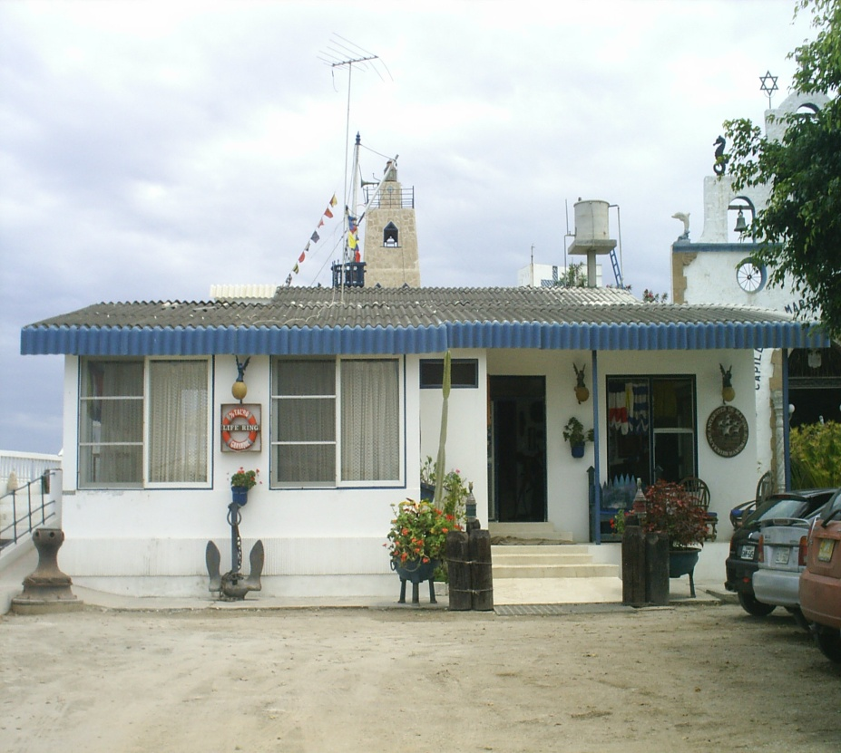
Evaluación Económica
TMAR = 14.06 %
TIR = 43.70 %
VAN = $ 99.771,42

Slide 40
Análisis de Sensibilidad
En cada supuesto, ante variaciones entre los costos, y la demanda tanto el VAN como la TIR presentan escenarios positivos lo que indica la rentabilidad del mismo.

Slide 41
Conclusiones y Recomendaciones
1. Mediante la Investigación de Mercado se determinó que la Hostería Farallón Dillon tiene una gran aceptación entre las personas que viajan a la Península de Santa Elena.
2. Los medios de Comunicación se consideran como una de las herramientas principales para poder llegar al segmento objetivo elegido.
El proyecto es rentable en todos los supuestos relacionados en el capítulo 4, uno de los mejores escenarios será que la demanda aumente en un 10% y los costos se mantengan constantes.
4. Para no presentar pérdidas lo mínimo que se puede permitir es una disminución del 18,90% en la demanda a partir de la implementación del proyecto en curso.
5. Una de las recomendaciones es realizar evaluaciones periódicas a los clientes con el fin de conocer el nivel de satisfacción y poder mantener un alto grado de aceptación.
6. El enfoque de la Hostería esta en sus atributos que serán explotados a fin de posicionarla.

Slide 42
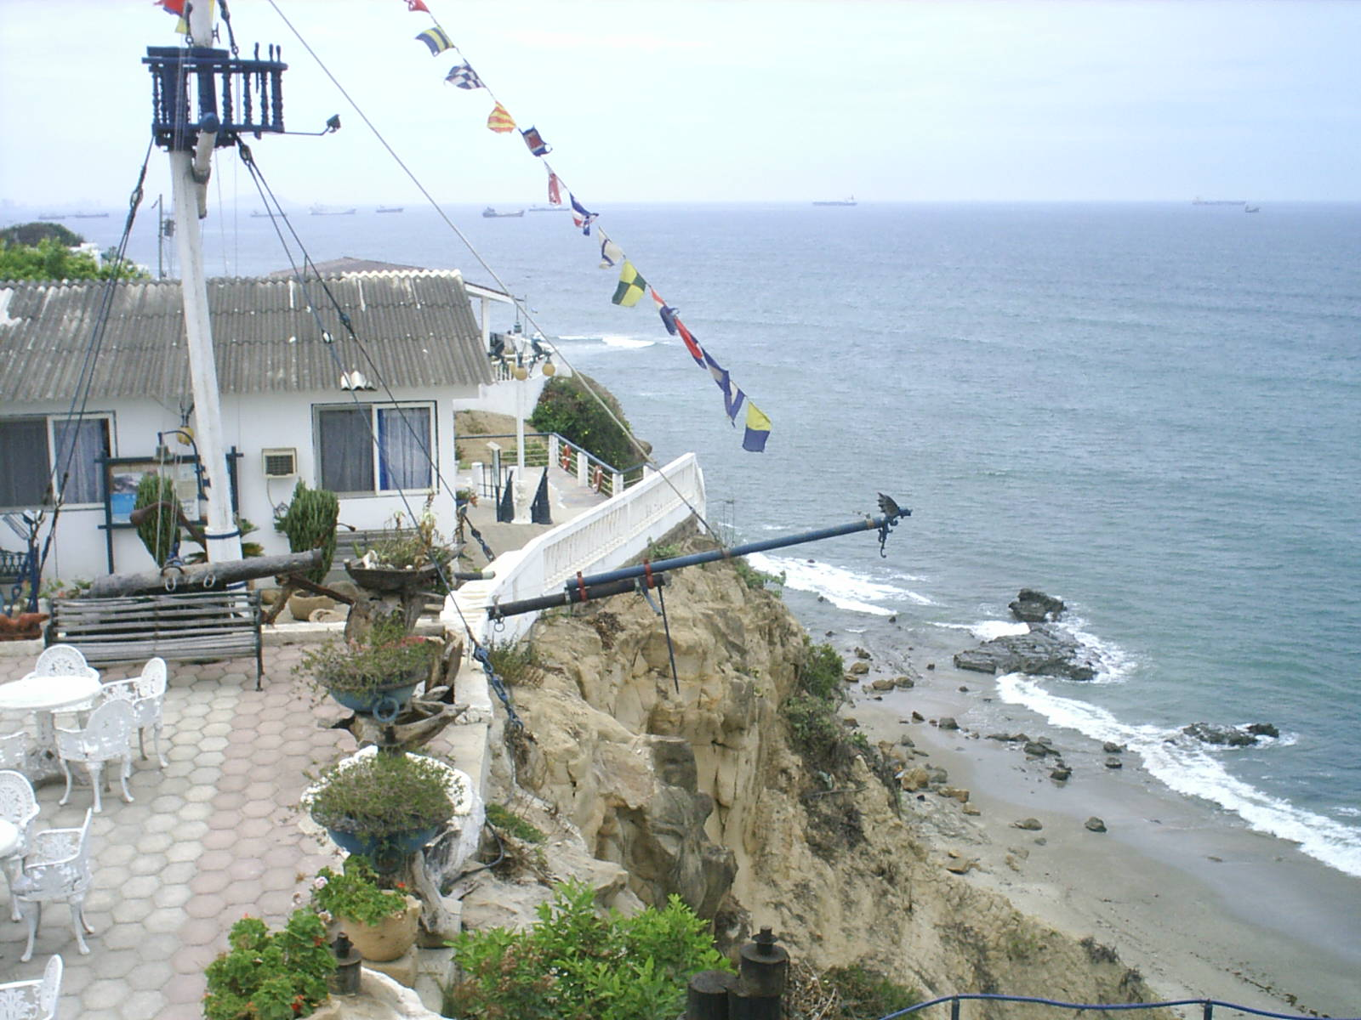
VIDEO DE LA HOSTERÍA FARALLÓN DILLON

Slide 43

MUCHAS GRACIAS

